Slide 1
第5章 Verilog HDL程序设计

Slide 2
5.1 组合电路设计
组合电路是指数字电路在任一时刻的输出仅取决于该时刻的输入。
简单门电路、编码器、解码器、多路开关、比较器、加法器、乘法器和校验电路等。

Slide 3
组合逻辑电路设计
组合逻辑电路设计可采用：
assign语句；
always语句；
模块例化语句；
以上语句混合方式

Slide 4
二输入异或门
module XOR_2 (A, B, Y);
input A, B;
output Y;
reg Y;
always @(A, B)
case ({A, B})
2’b00: Y <= 0;
2’b01: Y <= 1;
2’b10: Y <= 1;
2’b11: Y <= 0;
Default: Y <= x;
endcase
endmodule
module XOR_1 (A, B, Y);
input A, B;
output Y;
assign Y = A ^ B;
endmodule
module XOR_3 (A, B, Y);
input A, B;
output Y;
xor U1 (Y, A, B);
endmodule

Slide 5
5.2 时序电路设计
时序电路是指数字电路在任一时刻的输出不仅取决于该时刻的输入，还取决于先前时刻的状态。
时序电路的驱动信号是时钟信号。
触发器、寄存器、计数器、分频器、倍频器。
时序电路设计用always语句（带时钟信号）。

Slide 6
程序实例（时序逻辑电路）
有异步复位的D触发器
module EDFF2(CLK, RST, D, Q);
input CLK, RST, D;
output Q;
reg Q;
always @(posedge CLK or negedge RST)
if (!RST) Q <= 0;
else Q <= D;
endmodule

Slide 7
如果always语句的敏感信号表里采用posedge或negedge边沿触发，那么其他输入端口信号就不能列入敏感信号表了；
一旦CLK被定义为边沿敏感信号，它就不能在always结构中再出现了；
always语句的敏感信号表中不允许有两个边沿触发信号；
表述为边沿敏感、实际为电平敏感的信号，如RST，只能作为异步复位或置位信号，不能作为一般的异步逻辑信号。

Slide 8
always语句编程一般规则
always语句对组合逻辑建模采用阻塞式赋值;
always语句对时序逻辑建模采用非阻塞式赋值;
用多个always语句分别对组合逻辑和时序逻辑建模；
尽量不要在同一个always语句里混合使用阻塞式赋值和非阻塞式赋值；
如果需要在同一个always语句里对组合逻辑和时序逻辑建模，应使用非阻塞式赋值；
不要在多个always语句里对同一个变量赋值。

Slide 9
总结：Verilog程序描述风格
Verilog语句描述硬件电路的风格可以分为数据流描述、行为描述和结构化描述；
采用assign语句的描述方式为数据流描述方式；
采用always语句的描述方式为行为描述方式；
采用模块例化的描述方式为结构化描述方式。

Slide 10

描述风格实例
描述一个两位相等比较器，端口如图所示：
若a=b, 则equ=1；否则，equ=0。

Slide 11
1.数据流描述方式
module equ2 (a, b, equ) ;
input [1:0] a, b;
output equ;
assign equ = (a= =b) ? 1 : 0;
endmodule

Slide 12
2.行为描述方式
module equ2 (a, b, equ) ;
input [1:0] a, b;
output equ;
reg equ;
always @(a, b)
if (a= =b)
equ = 1’b1;
else
equ = 1’b0;
endmodule

Slide 13
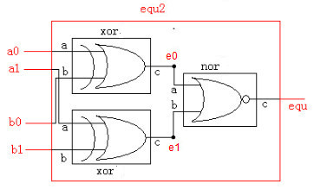
3.结构化描述方式
module equ2 (a, b, equ) ;
input [1:0] a, b;
output equ;
wire e0, e1;
xor U1 (e0, a[0], b[0]);
xor U2 (e1, a[1], b[1]);
nor U3 (equ, e0, e1);
endmodule

Slide 14
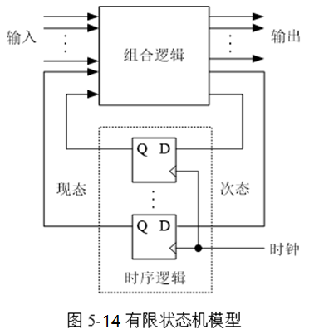
5.3 有限状态机
数字系统设计中常常会同时包含组合逻辑电路和时序逻辑电路，可以表示为：
时序逻辑的输入、输出分别叫做“次态”和“现态”；
状态数有限，形成有限状态机（Finite State Machine, FSM）模型。

Slide 15
有限状态机
有限状态机（FSM）是数字系统设计中常用设计方法，任何时序模型都可以归结为状态机；
具有高效、高速、稳定、易于优化等优点但每个具体的电路都要设计不同的状态机；
从输出信号上分类，可分为Moore型状态机和Mealy型状态机。

Slide 16
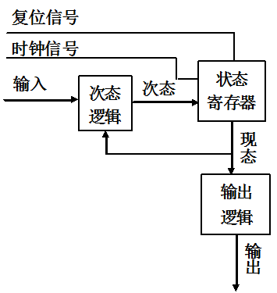
Moore型状态机
输出只与状态机当前的状态（现态）有关。

Slide 17
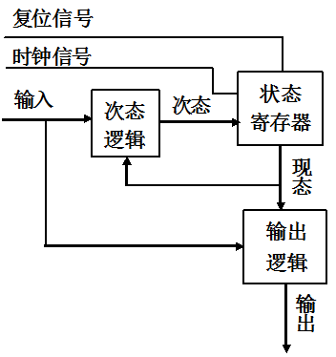
Mealy型状态机：
输出取决于状态机当前的状态（现态）和当前的输入。

Slide 18
用Verilog描述有限状态机的基本原则
至少包括一个用于指定有限状态机状态的变量；
要有一个时钟用于状态同步；
要有状态转换条件和输出指定；
要有同步或异步复位信号。

Slide 19
状态机描述方式
状态机描述一般采用always语句和case语句：
单always语句
双always语句
三always语句

Slide 20
设计一个模4计数器
module counter4 (clk, rst, flag, qcnt);
input clk, rst; output flag;
output [1:0] qcnt;
reg [1:0] qcnt; reg flag;
always @(posedge clk or negedge rst)
begin
if (!rst) begin
qcnt <= 2’b00; flag <= 1’b1; end
else if (qcnt==2’b11) begin
qcnt <= 2’b00; flag <= 1’b1; end
else begin
qcnt <= qcnt + 1; flag <= 1’b0; end
end
endmodule
有限状态机举例

Slide 21
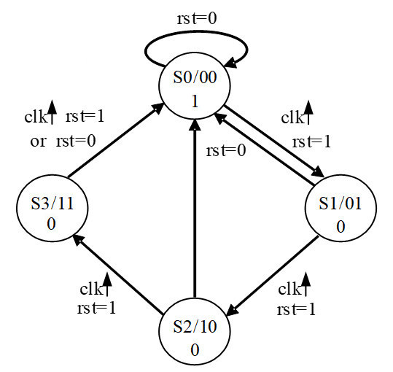

Slide 22
模4计数器FSM1
module counter4_1 (clk, rst, flag, qcnt);
input clk, rst;
output flag;
output [1:0] qcnt;
reg [1:0] qcnt; reg flag;
parameter S0=0, S1=1, S2=2, S3=3;
reg [1:0] cur_state, next_state;
always @(posedge clk or negedge rst) begin
if (!rst) cur_state <= S0;
else cur_state <= next_state;
end

Slide 23
always @(cur_state) begin
case (cur_state)
S0: next_state <= S1;
S1: next_state <= S2;
S2: next_state <= S3;
S3: next_state <= S0;
endcase
end
always @(cur_state) begin
case (cur_state)
S0: begin qcnt <= 2’b00; flag <= 1’b1; end
S1: begin qcnt <= 2’b01; flag <= 1’b0; end
S2: begin qcnt <= 2’b10; flag <= 1’b0; end
S3: begin qcnt <= 2’b11; flag <= 1’b0; end
endcase
end
endmodule

Slide 24
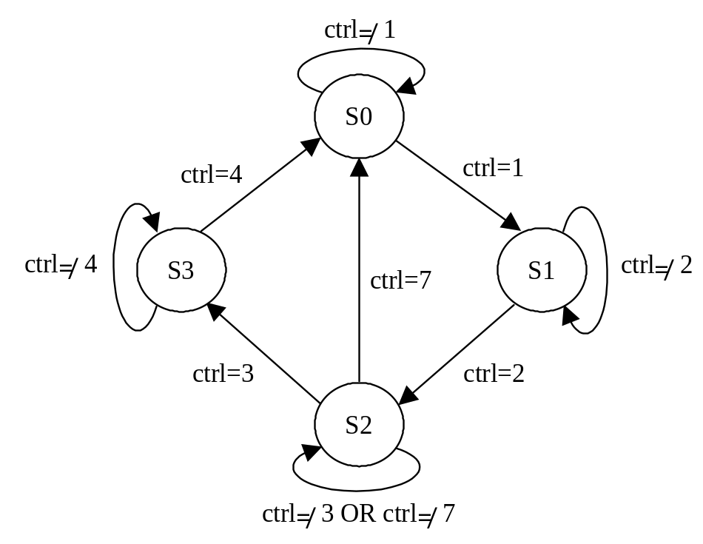
例5-20
状态机的状态转换图如下，
设计一个Moore型状态机，输出为：状态为S0时输出“00”，S1时输出“10”，S2时输出“11”， S3时输出“01”；reset信号有效时，状态为S0。
设计一个Mealy型状态机，输出为：当状态为S2且输入为6时，输出为‘1’，其他情况输出为‘0’。 reset信号有效时，状态为S0。

Slide 25
例5-20程序一
module FSM1 (clk, reset, ctrl, Moore, Mealy);
input clk, reset;
input [2:0] ctrl;
output [1:0] Moore;
output Mealy;
reg [1:0] Moore;
reg Mealy;
parameter S0=0, S1=1, S2=2, S3=3; /*定义各种
状态及其取值*/
reg [1:0] st; //定义状态变量

Slide 26
always @(posedge clk or negedge reset) begin
if (!reset) st <= S0;
else begin
case (st)
S0: begin
if (ctrl==3’b001) st <= S1;
else st <= S0; end
S1: begin
if (ctrl==3’b010) st <= S2;
else st <= S1; end
S2: begin
if (ctrl==3’b011) st <= S3;
else if (ctrl==3’b111) st <= S0;
else st <= S2; end
S3: begin
if (ctrl==3’b100) st <= S0;
else st <= S3; end
default: st <= S0;
endcase end
end

Slide 27
always @(st) begin //Moore状态机输出
case (st)
S0: Moore <= 2’b00;
S1: Moore <= 2’b10;
S2: Moore <= 2’b11;
S3: Moore <= 2’b01;
Default: Moore <= 2’b00;
endcase
end
always @(st) begin //Mealy状态机输出
if ((st==S2) & (ctrl==6))
Mealy <= 1;
else
Mealy <= 0;
end
endmodule

Slide 28
例5-20程序总结
状态机的各种状态取值用parameter来定义，要写出具体的值或编码，例如：
parameter [1:0] S0=0, S1=1, S2=2, S3=3;
reg [1:0] st;
状态的取值也叫做状态编码，常用的有顺序码（二进制码）、格雷码（Gray）、一位热码（One-hot）等。此处采用顺序码，即用二进制00、01、10、11对状态进行编码；
parameter后面的[1:0]可以省略掉，因为后面定义状态变量st的时候也说明了st的宽度。

Slide 29
例5-21程序二
三always语句的Moore状态机
module FSM2 (clk, reset, ctrl, Moore);
input clk, reset;
input [2:0] ctrl;
output [1:0] Moore;
reg [1:0] Moore;
parameter S0=0, S1=1, S2=2, S3=3;
reg [1:0] current_state, next_state;
always @(posedge clk or negedge reset) begin
if (!reset) current_state <= S0;
else current_state <= next_state;
end

Slide 30
always @(current_state, ctrl) begin
case (current_state)
S0: begin
if (ctrl==3’b001) next_state <= S1;
else next_state <= S0; end
S1: begin
if (ctrl==3’b010) next_state <= S2;
else next_state <= S1; end
S2: begin
if (ctrl==3’b011) next_state <= S3;
else if (ctrl==3’b111) next_state <= S0;
else next_state <= S2; end
S3: begin
if (ctrl==3’b100) next_state <= S0;
else next_state <= S3; end
default: next_state <= S0;
endcase
end

Slide 31
always @(current_state) begin
case (current_state)
S0: Moore <= 2’b00;
S1: Moore <= 2’b10;
S2: Moore <= 2’b11;
S3: Moore <= 2’b01;
Default: Moore <= 2’b00;
endcase
end
endmodule

Slide 32
三种状态机描述的特点
单always过程描述：代码简单，并有时钟控制，寄存器输出无毛刺，但代码维护和优化困难，占用资源较多；
双always过程描述：将组合逻辑和时序逻辑分开，便于资源优化，时间性能好，但组合逻辑输出可能会有毛刺；
三always过程描述：程序结构清晰，在设计同步输出的状态机时，不会产生毛刺，但综合以后的面积较大。

Slide 33
状态机设计实列
用状态机设计一个交通灯控制器；
设交通灯应用于一个主干道和一个支干道交叉路口，每个入口设红、黄、绿三色灯；
主干道通行：主干道绿灯亮35s，黄灯亮5秒，支干道保持红灯；
支干道通行：支干道绿灯亮25s，黄灯亮5秒，主干道保持红灯；
在复位状态下，两边道路都是红灯亮。
能实现计数器清零、倒计时、显示相应时间功能等。

Slide 34
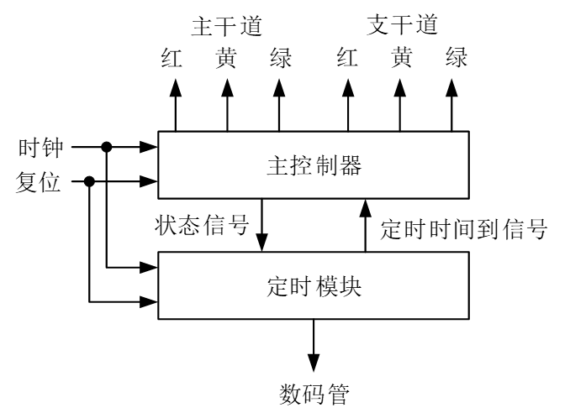
交通灯控制器结构

Slide 35
主控制器状态转换图
状态 | 主干道 | 支干道 | 时间（s）
0 | 红灯亮 | 红灯亮 | -
1 | 绿灯亮 | 红灯亮 | 35
2 | 黄灯亮 | 红灯亮 | 5
3 | 红灯亮 | 绿灯亮 | 25
4 | 红灯亮 | 黄灯亮 | 5

Slide 36
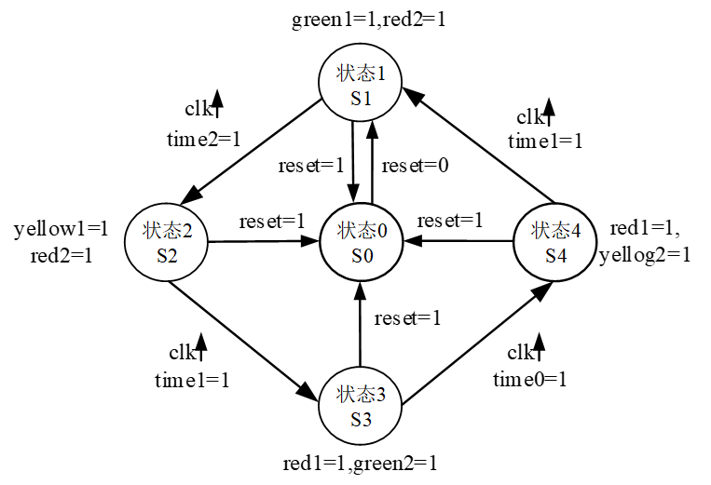
主控制器状态转换图

Slide 37
交通灯主控制器程序
module controller (clk,reset,timeset,red1, yellow1,green1,red2,yellow2, green2,stout);
input clk, reset;
input [2:0] timeset;
output red1, yellow1, green1;
output red2, yellow2, green2;
output [2:0] stout;
parameter S0=0, S1=1, S2=2, S3=3, S4=4;
reg [2:0] cur_state, next_state;
reg red1, yellow1, green1;
reg red2, yellow2, green2;

Slide 38
交通灯主控制器程序
assign stout = cur_state;
always @(posedge clk or posedge reset)
begin
if (reset) cur_state <= S0;
else cur_state <= next_state;
end

Slide 39
always @(cur_state, timeset) begin
case (cur_state)
S0: begin
next_state = S1;
red1=1’b1; yellow1=1’b0; green1=1’b0;
red2=1’b1; yellow2=1’b0; green2=1’b0;
end
S1: begin
red1=1’b0; yellow1=1’b0; green1=1’b1;
red2=1’b1; yellow2=1’b0; green2=1’b0;
if (timeset[2]==1) next_state <= S2;
else next_state <= S1;
end
S2: begin
red1=1’b0; yellow1=1’b1; green1=1’b0;
red2=1’b1; yellow2=1’b0; green2=1’b0;
if (timeset[1]==1) next_state <= S3;
else next_state <= S2;
end

Slide 40
S3: begin
red1=1’b1; yellow1=1’b0; green1=1’b0;
red2=1’b0; yellow2=1’b0; green2=1’b1;
if (timeset[0]==1)
next_state <= S4;
else
next_state <= S3;
end
S4: begin
red1=1’b1; yellow1=1’b0; green1=1’b0;
red2=1’b0; yellow2=1’b1; green2=1’b0;
if (timeset[1]==1)
next_state <= S1;
else
next_state <= S4;
end
endcase
end
endmodule

